Slide 1
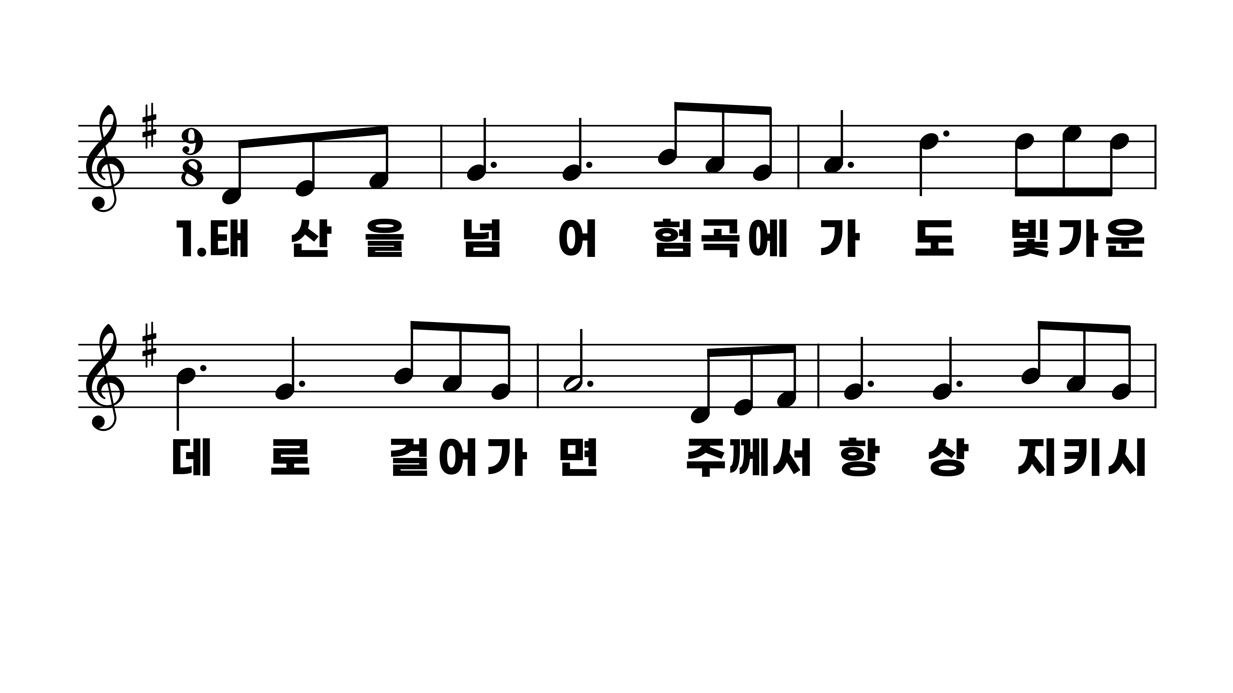
445장 태산을 넘어 험곡에 가도
1.태산을넘어
2.캄캄한밤에
3.광명한그빛

Slide 2
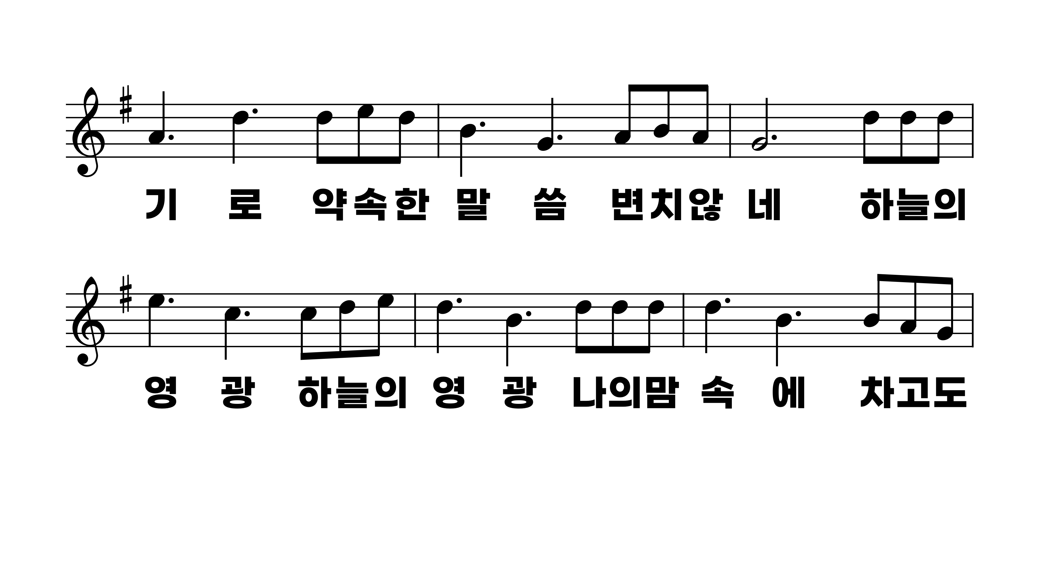
445장 태산을 넘어 험곡에 가도
1.태산을넘어
2.캄캄한밤에
3.광명한그빛

Slide 3
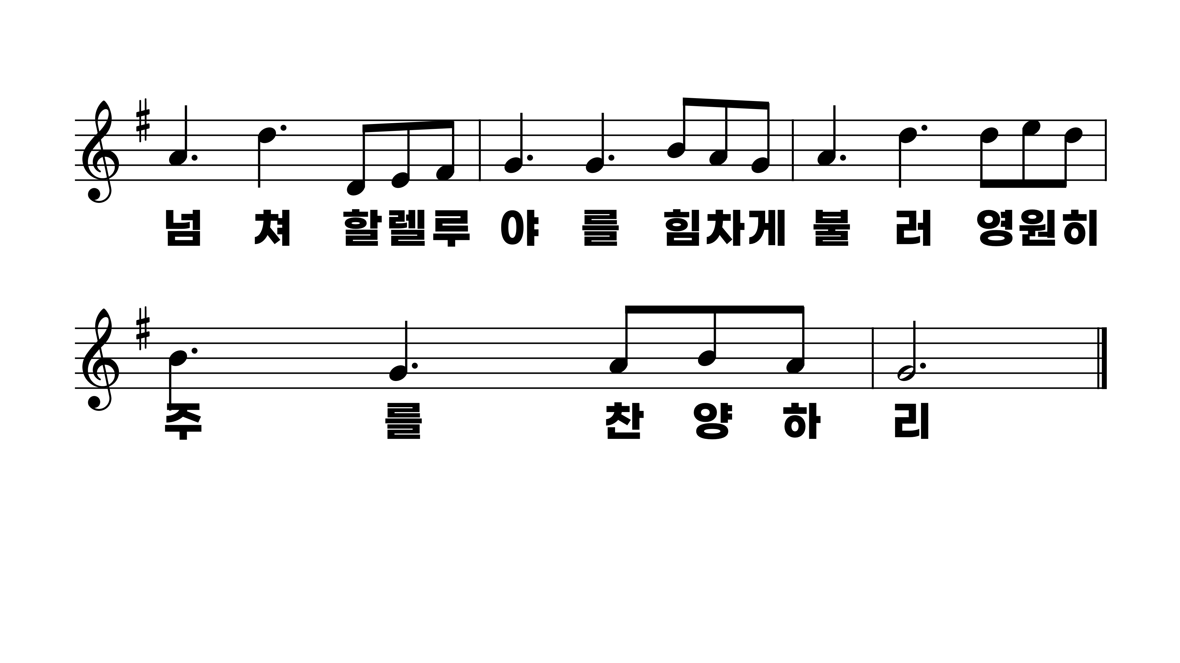
445장 태산을 넘어 험곡에 가도
1.태산을넘어
2.캄캄한밤에
3.광명한그빛

Slide 4
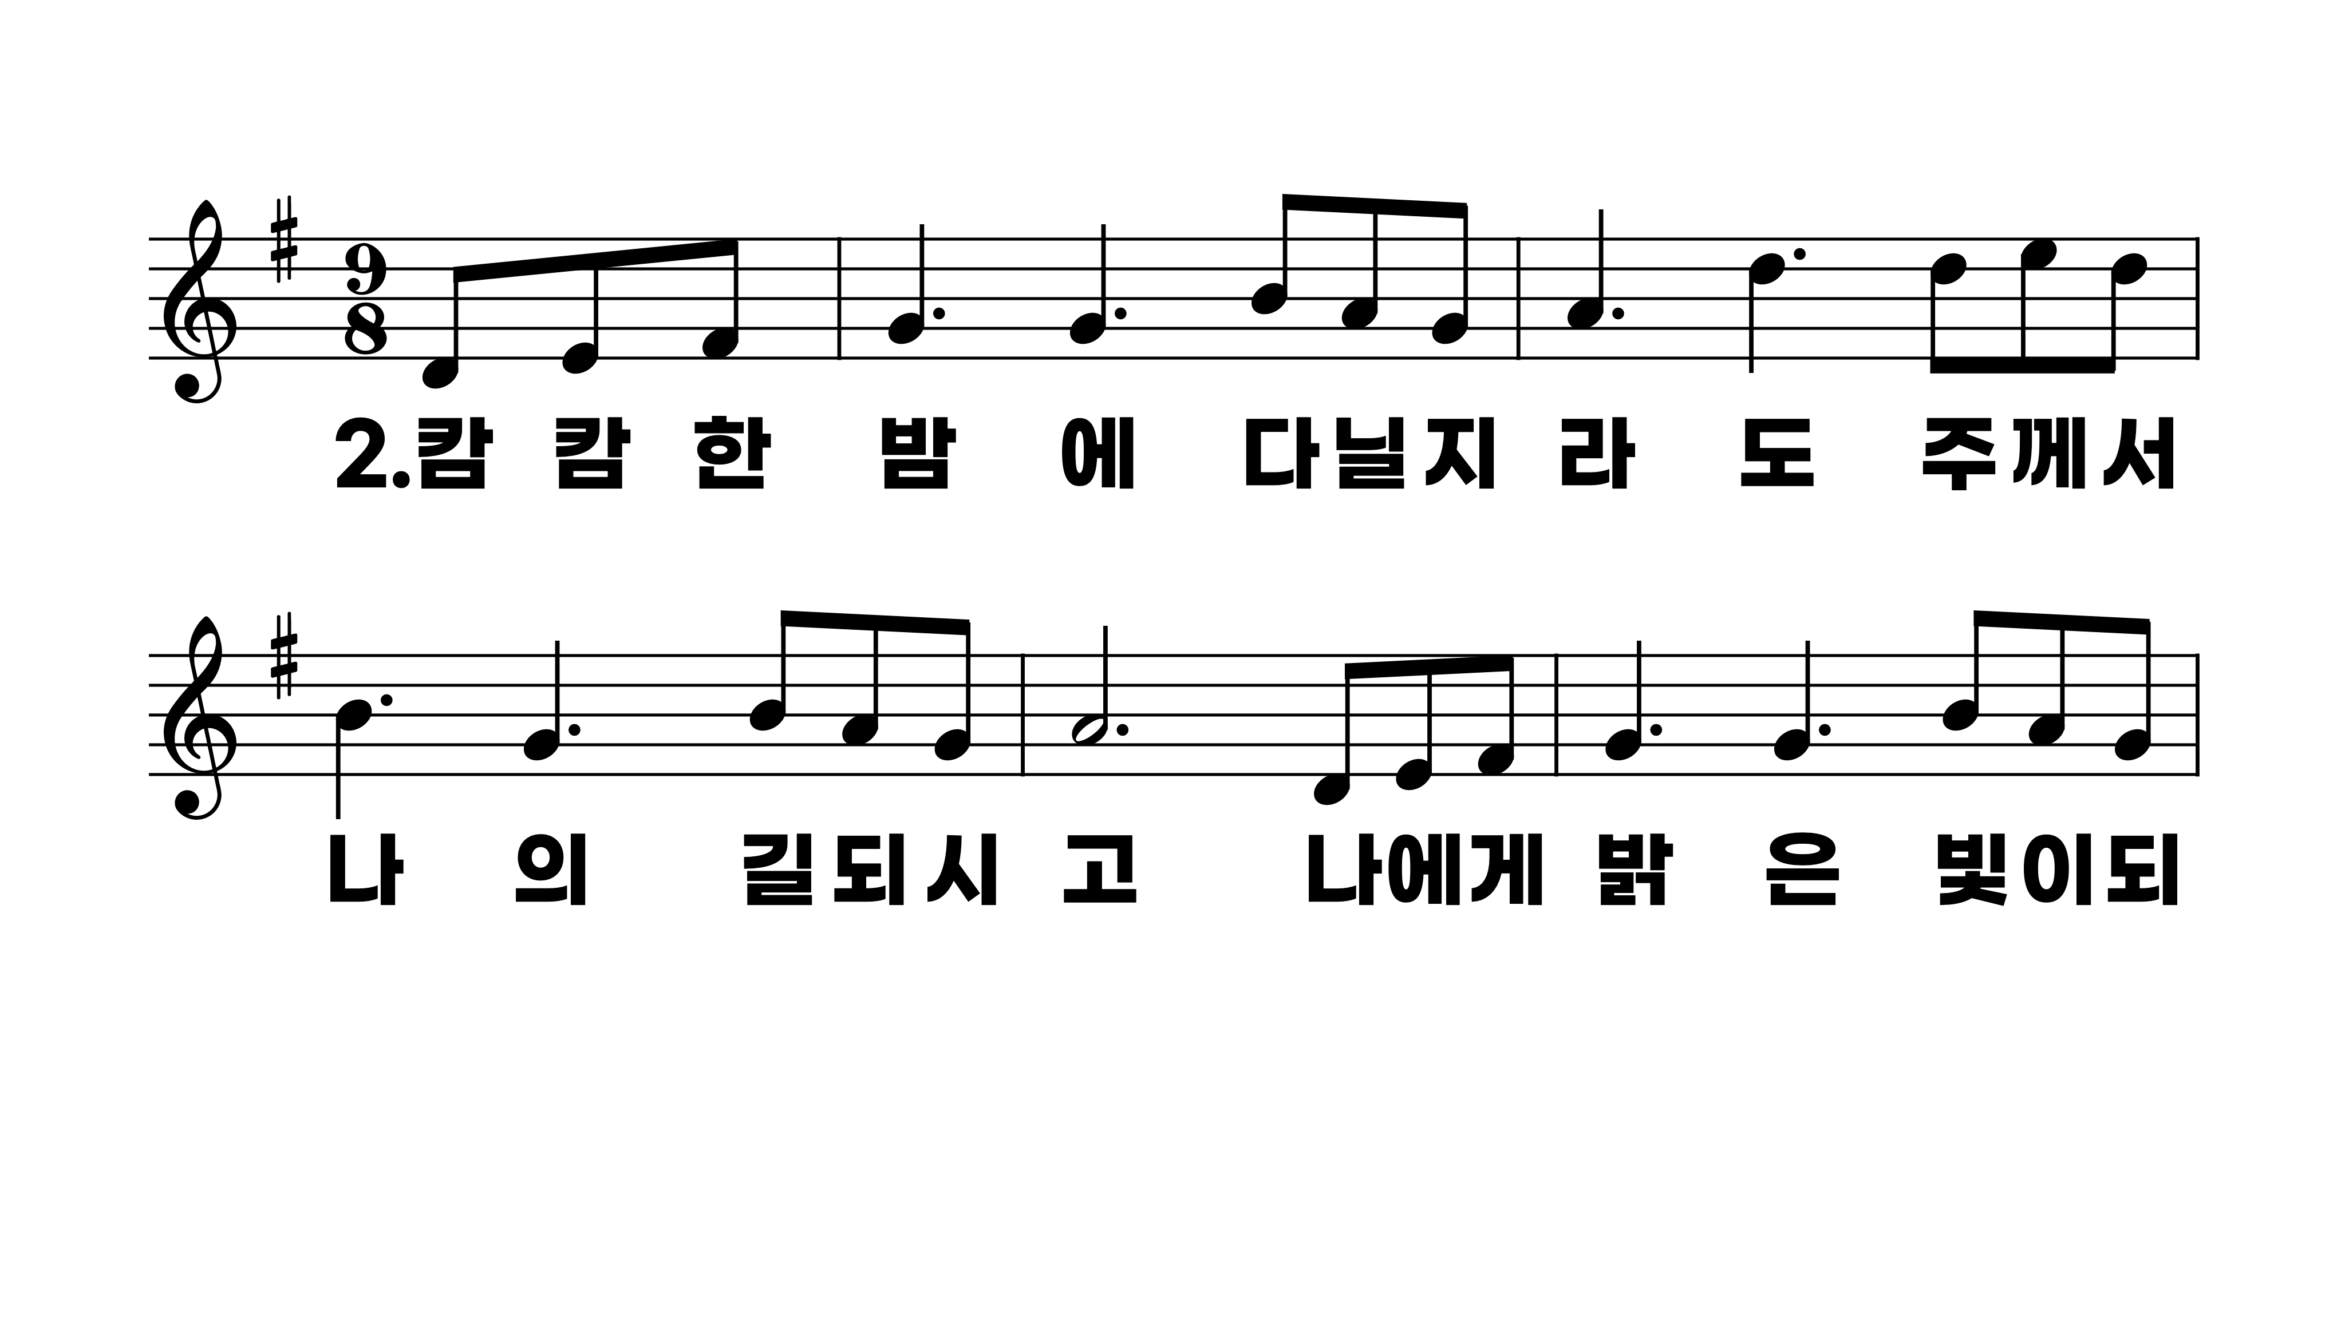
445장 태산을 넘어 험곡에 가도
1.태산을넘어
2.캄캄한밤에
3.광명한그빛

Slide 5
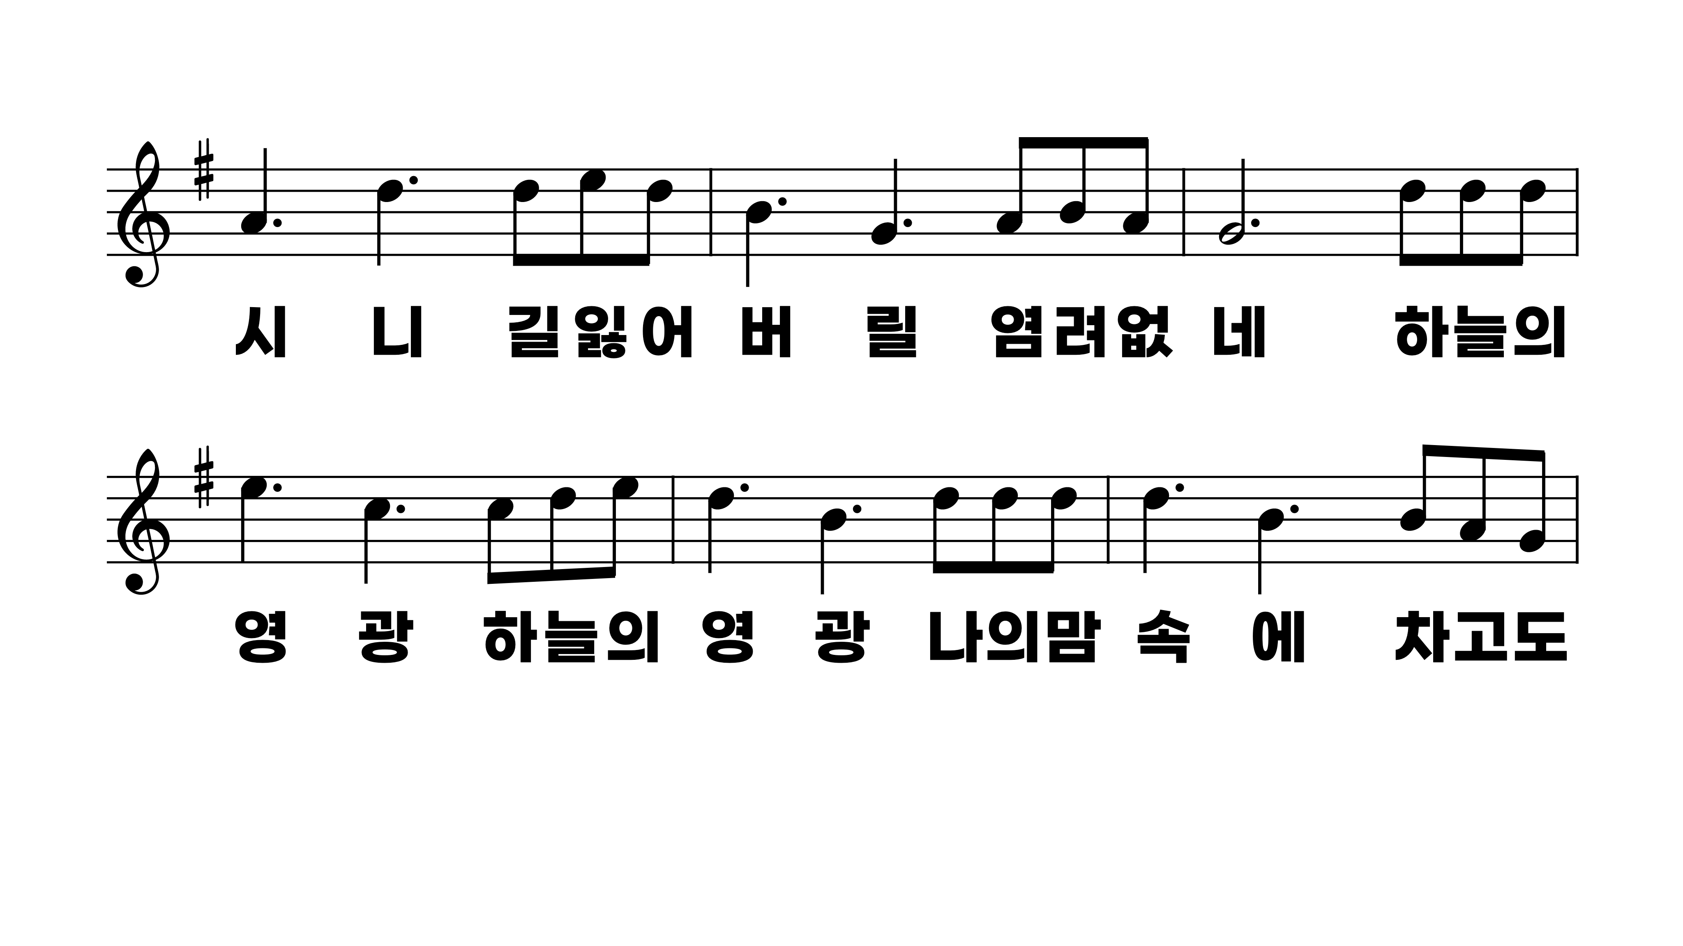
445장 태산을 넘어 험곡에 가도
1.태산을넘어
2.캄캄한밤에
3.광명한그빛

Slide 6
445장 태산을 넘어 험곡에 가도
1.태산을넘어
2.캄캄한밤에
3.광명한그빛

Slide 7
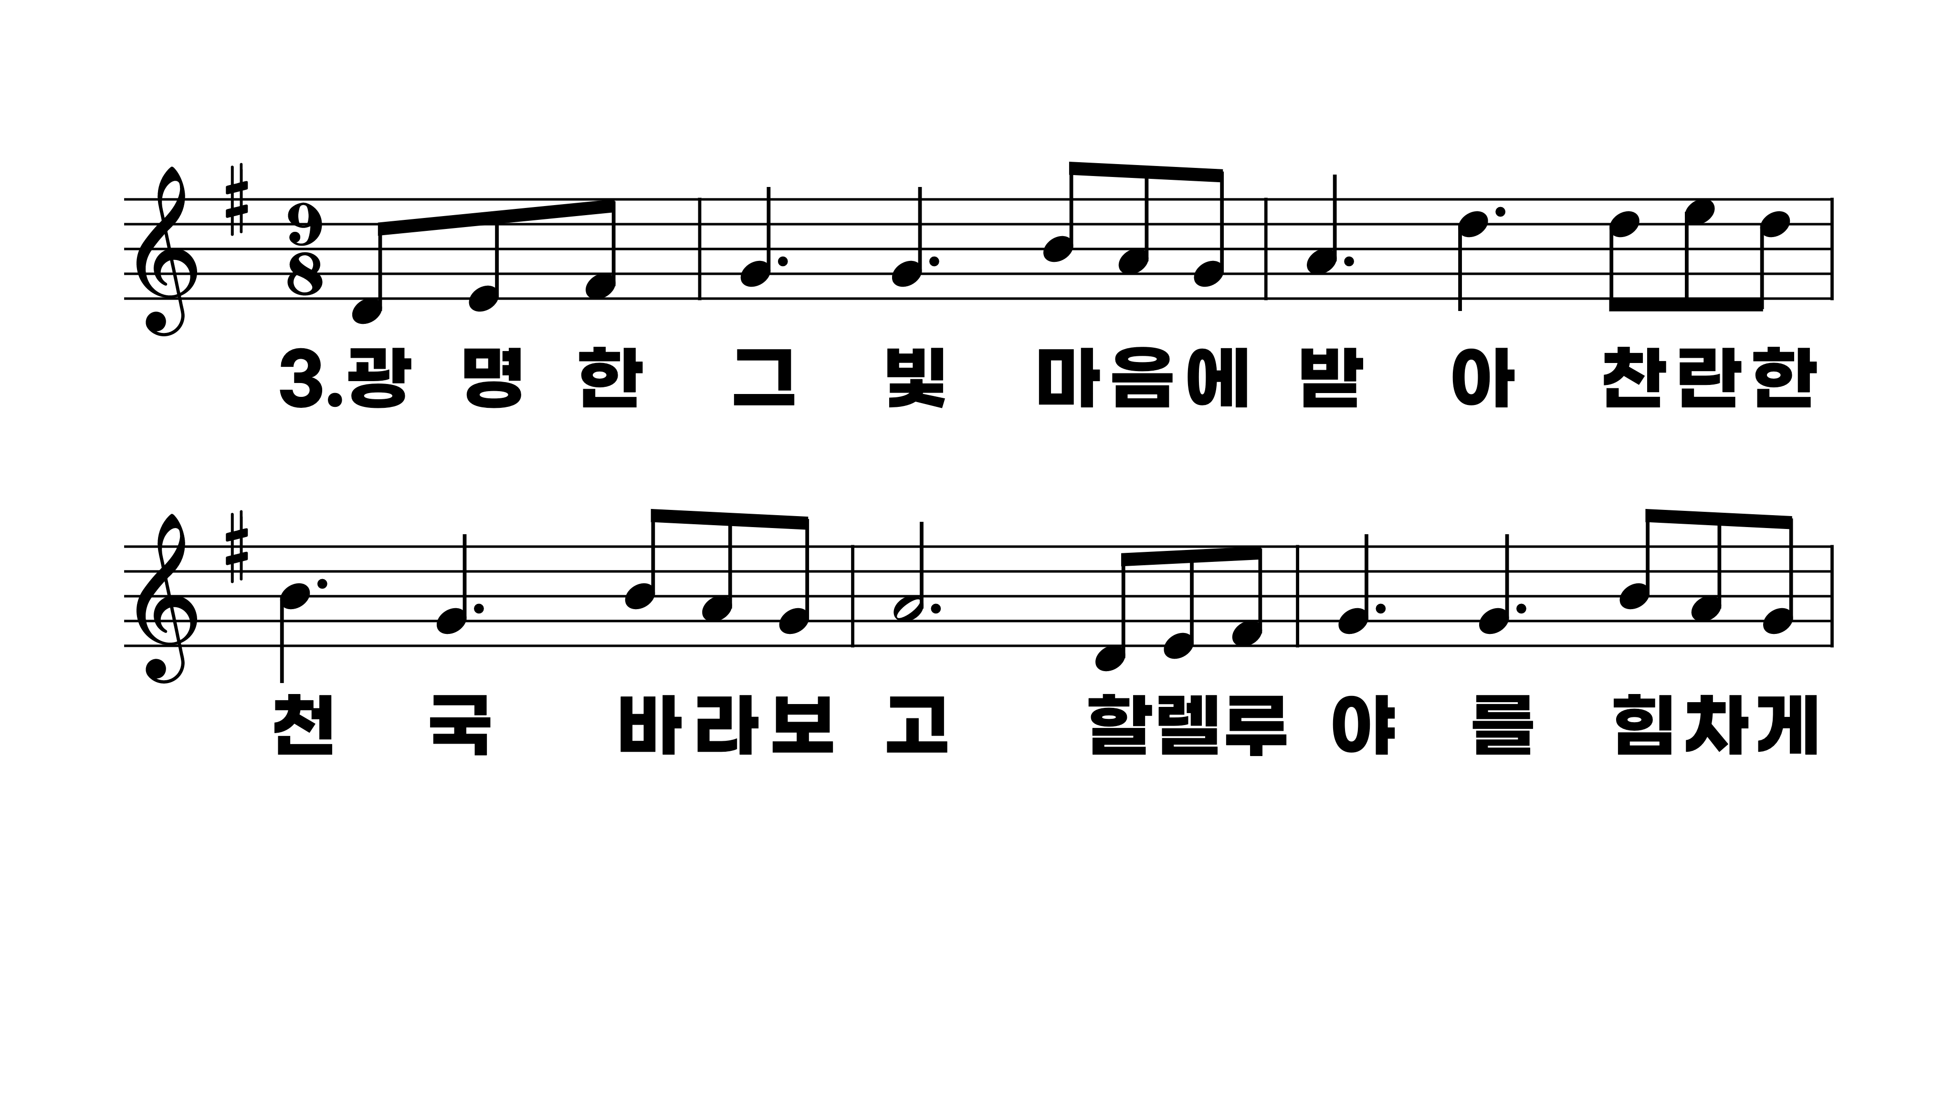
445장 태산을 넘어 험곡에 가도
1.태산을넘어
2.캄캄한밤에
3.광명한그빛

Slide 8
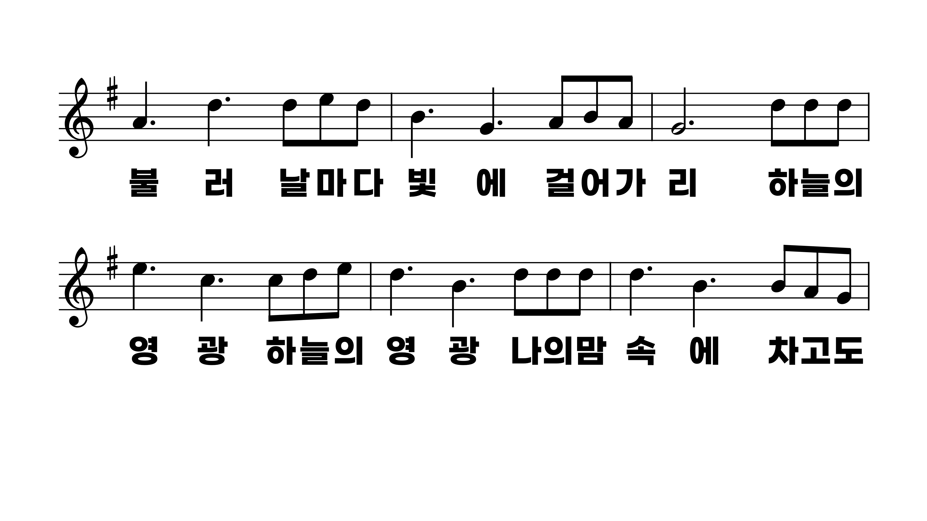
445장 태산을 넘어 험곡에 가도
1.태산을넘어
2.캄캄한밤에
3.광명한그빛

Slide 9
445장 태산을 넘어 험곡에 가도
1.태산을넘어
2.캄캄한밤에
3.광명한그빛

